Slide 1


Anmeldeverfahren zum Gärtnerischen Wettbewerb auf Bundesgartenschauen und Internationalen Gartenausstellungen für Ausstellende

Slide 2


Regelwerke des Gärtnerischen Wettbewerbs
Die Ausstellungsordnung definiert und regelt:
Voraussetzungen und Pflichten der Aussteller
Bedingungen für die Durchführung / Teilnahme am Wettbewerb
Wettbewerbsprämierung
Der Aufgabenkatalog definiert und regelt:
Aufgabenkategorien
Aufgabenstellungen
Abrufbar unter:
https://www.bundesgartenschau.de/dbg-service/ausstellende/

Slide 3

Zulassungskriterien zum Gärtnerischen Wettbewerb
Ausgestellt werden muss das eigene Erzeugnis oder Erzeugnis, welches dem Aussteller zur Nutzung überlassen worden ist, in Ausstellungsqualität!
Zugelassen sind
Betriebe mit Firmensitz in Deutschland und ordentliche Mitglieder der berufsständischen Organisationen (BdB, BGL, ZVG)
Gärtnerische Absatzorganisationen und andere gärtnerische gemeinschaftliche Einrichtungen
Ausstellergemeinschaften
Vereinigungen des Freizeitgartenbaus und andere Organisationen sowie deren Einzelmitglieder
sowie viele weitere Organisationen der Gartenbranche
– sprechen Sie uns an!
Ansprechpartner finden Sie unter:
https://www.bundesgartenschau.de/ueber-die-dbg/team/

Slide 4

Anmeldeformulare
** unbedingt erforderlich
* optional
Anmeldung**
Anmeldung einer Ausstellergemeinschaft*
Aufgabenanmeldung*
Etikettenliste*
Transportabruf*
Anmeldung von Neuheiten*
Transportkostenrechnung*
Ausstellungsrechnung*
Ausstellerausweise*
Zufahrtsberechtigung*
Bestellformular Medaillensticker*
Gerne hilft Ihnen die Gärtnerische Abteilung beim Ausfüllen der Formulare!
Abrufbar unter:
https://www.bundesgartenschau.de/dbg-service/ausstellende/

Slide 5
Anmeldung Gärtnerischer Wettbewerb - Freiland
Unbedingt erforderliches Formular!
Für die Anmeldungen zu den Gärtnerischen Wettbewerben im Freiland.
Aussteller:
Ansprechpartner:
Straße:
PLZ/Ort:
Tel./Mobil:
E-Mail:
Internetseite:
Social Media:
Bitte tragen Sie hier Ihre korrekten Kontaktdaten ein.
Wichtig für:
Kontakt während der BUGA / IGA
Eingabe ins Wettbewerbsprogramm
Auswertung des Ehrenpreises des BMEL
Statistiken
Presse
Urkunden
Verbände
Bitte kreuzen Sie hier an, an welchem Wettbewerb Sie teilnehmen möchten.
Hinweis:
Für die Wettbewerbe der Ausstellungsbereiche Grabgestaltung und Denkmal, sowie Blumenhallenschauen gibt es ein gesondertes Anmeldeformular.

Slide 6
Anmeldung Gärtnerischer Wettbewerb - Friedhof
Unbedingt erforderliches Formular!
Für die Anmeldung zu den friedhofsgärtnerischen Wettbewerben.
Bitte tragen Sie hier Ihre korrekten Kontaktdaten ein.
Wichtig für:
Kontakt während der BUGA / IGA
Eingabe ins Wettbewerbsprogramm
Auswertung des Ehrenpreises des BMEL
Statistiken
Presse
Urkunden
Verbände
Aussteller:
Ansprechpartner:
Straße:
PLZ/Ort:
Tel./Mobil:
E-Mail:
Internetseite:
Social Media:
Bitte kreuzen Sie hier an, welche Grabart Sie gerne gestalten würden.
Der BdF führt zusammen mit der Gärtnerischen Abteilung der BUGA / IGA eine Zulosungsveranstaltung zur Aufteilung der Grabstellen zwischen den angemeldeten Friedhofsgärtnern und den angemeldeten Steinmetzen durch.
Bitte kreuzen Sie hier an, welchem Verband Sie zugehörig sind.

Slide 7
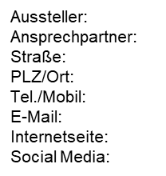
Anmeldung Gärtnerischer Wettbewerb - Blumenhallenschau
Unbedingt erforderliches Formular!
Für die Anmeldung zu den Gärtnerischen Wettbewerben in den Blumenhallenschauen.
Bitte tragen Sie hier Ihre korrekten Kontaktdaten ein.
Wichtig für:
Kontakt während der BUGA
Eingabe ins Wettbewerbsprogramm
Auswertung des Ehrenpreises des BMEL
Statistiken
Presse
Urkunden
Verbände
Bitte notieren Sie hier, in welcher Hallenschau Sie Ihre Ware ausstellen möchten.
Hinweis:
Zusätzlich zur Anmeldung muss bei den Wettbewerben in den Hallenschauen eine Auflistung über die ausgestellte Ware zur Verfügung stehen. Sie können dazu die Formulare `Aufgabenanmeldung´ und `Etikettenliste´ nutzen oder eine eigene Aufstellung (Lieferschein, Rechnung, o.ä.) mit den entsprechenden Hinweisen zum Gärtnerischen Wettbewerb abgeben.

Slide 8
Anmeldung Gärtnerischer Wettbewerb - Allgemein
Bitte tragen Sie hier ein, welchem Verband Sie zugehörig sind.
Wichtig für:
Teilnahmeerlaubnis
Eingabe ins Wettbewerbsprogramm
Statistiken
Presse
Verbände
Medaillenversand
Urkundenversand
Bitte kreuzen Sie hier an, ob Sie dem Erwerbsgartenbau oder Hobbygartenbau zuzuordnen sind.

Slide 9
Anmeldung Gärtnerischer Wettbewerb - Allgemein
Bitte teilen Sie uns Ihre gewünschte Versandart
des Ausstellungsgutes mit.
Bei Selbstanlieferung informieren Sie sich bitte bei Ihrem zuständigen Ansprechpartner in der Gärtnerischen Abteilung über die Zuwegung zum Ausstellungsgelände.
Bei Inanspruchnahme der Ausstellungsspedition füllen Sie bitte zusätzlich das Formular `Transportabruf´ aus.
Bitte teilen Sie uns mit, welche Kontaktdaten Sie auf den öffentlichen Etiketten und Ausstellerschildern hinterlegt haben möchten.
Hier können Sie gerne (regionale) Medien angeben, an die eine Pressemitteilung von der DBG über Ihre Teilnahme am Gärtnerischen Wettbewerb versendet werden soll.
Bitte beachten Sie den gesetzespflichtigen Datenschutzhinweis.

Slide 10
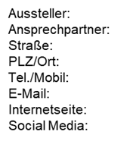
Anmeldung einer Ausstellergemeinschaft
Bitte tragen Sie hier die Bezeichnung der Ausstellergemeinschaft und die Kontaktdaten des Hauptanspechpartners ein.
Bitte tragen Sie hier den Namen der Ausstellergemeinschaft ein.
Bitte tragen Sie hier die Kontaktdaten der einzelnen Mitglieder der Ausstellergemeinschaft ein.

Slide 11
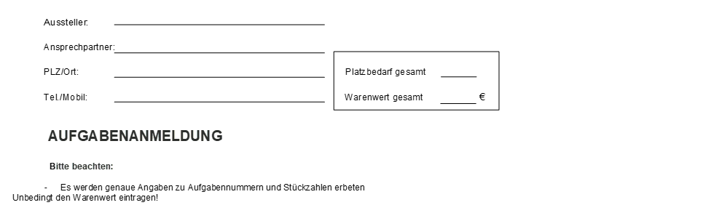
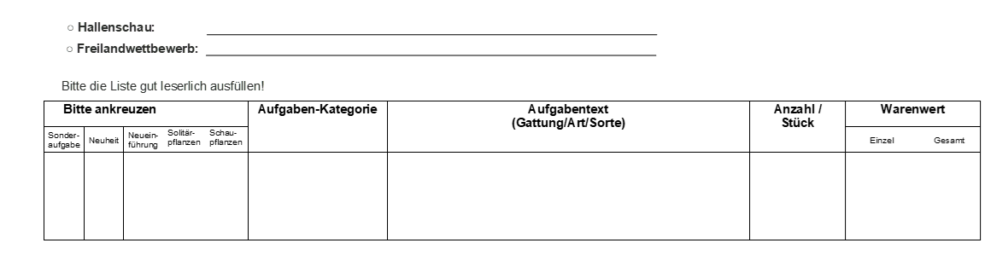
Aufgabenanmeldung
Bitte geben Sie hier Ihre Kontaktdaten in Kurzform an.
Bitte geben Sie hier an, wie viele m² Sie in den Hallenschauen (Freiland) ausstellen möchten.
Bitte geben Sie hier den Warenwert der Lieferung an.
Bitte geben Sie hier an, welchem Wettbewerb die Aufgabenanmeldung zuzuordnen ist.
Wettbewerbskategorie
Bitte geben Sie hier den Warenwert der Lieferung an.
Zutreffendes bitte ankreuzen.
Diese Angaben können Sie dem jeweiligen Aufgabenkatalog entnehmen.
Bitte geben Sie hier Ihr Wettbewerbsgut an.

Slide 12
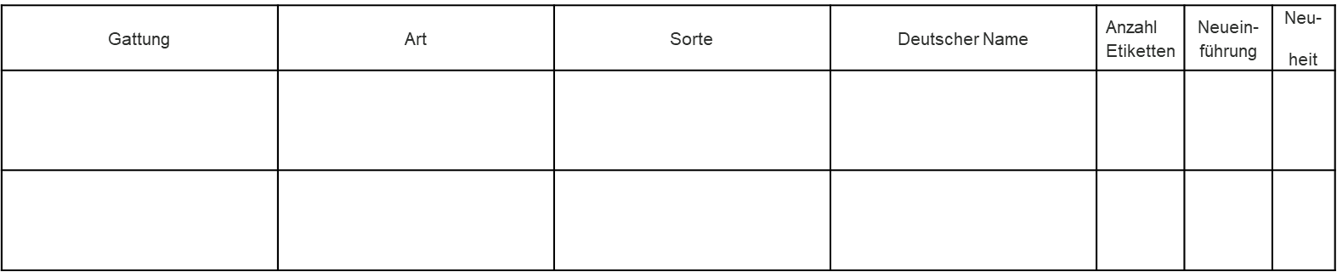
Etikettenliste
Bitte geben Sie hier Ihre Kontaktdaten in Kurzform an.
Bitte geben Sie hier an, welchem Wettbewerb die Etikettenliste zuzuordnen ist.
Bitte tragen Sie hier die korrekte botanische und deutsche Bezeichnung der Ware ein.
Zusätzlich können Sie eine Angabe über die gewünschte Etikettenanzahl machen, sowie ob ein Hinweis als Neueinführung oder Neuheit auf dem Etikett erscheinen soll.

Slide 13
Transportabruf
Bitte tragen Sie hier ein, welchem Wettbewerb der Transportabruf zuzuordnen ist.
Bitte kreuzen Sie hier an, um welchen Transportweg es sich handelt.
Für jeden Transportweg muss ein eigenes Formular ausgefüllt werden.
Bitte notieren Sie hier eine Kurzinformation über den Inhalt des Transportes.
(z.B. Gehölze, Pflanzen, Deko)
Bitte vermerken Sie hier das transportierte Gewicht oder die beanspruchten Lademeter oder die verwendete Anzahl an CC-Containern für Ihre Ware.
Speditionseigene CC-Container werden Ihnen im Vorhinein von der Speditionsfirma zur Verfügung gestellt. Betriebseigene CC-Container werden Ihnen wieder zurückgeführt. Bei Fragen, wenden Sie sich bitte an den zuständigen Ansprechpartner in der Gärtnerischen Abteilung.

Slide 14
Transportabruf
Zutreffendes bitte ankreuzen.
Bitte geben Sie hier die gewünschten Be- und Entladezeiten an.
Optionale Zusatzinformationen, als Information für die Speditionsfirma.

Slide 15
Anmeldung von Neuheiten
Bitte tragen Sie hier Ihre korrekten Kontaktdaten ein.
Bitte tragen Sie hier ein, welchem Wettbewerb die Neuheit zuzuordnen ist.
Bitte tragen Sie hier die Angaben zum Züchter und den Namen der Neuheit ein.
Hinweis:
Die Angaben auf den folgenden Seiten des Formulars werden während des Preisgerichts für die Beurteilung der Neuheit zur Verfügung gestellt.

Slide 16
Transportkostenrechnung
Bitte tragen Sie hier eine eigene Rechnungsnummer ein.
Bitte tragen Sie hier ein, welchem Wettbewerb der Transportabruf zuzuordnen ist.
Bitte geben Sie hier die Entfernung zum Betriebssitz an sowie das transportierte Gewicht oder die beanspruchten Lademeter oder die verwendete Anzahl der CC-Container und die Fahrzeugdaten.
Hinweis:
„Die Transportkosten werden gemäß Fahrzeugtyp und Ladung nach den Richtsätzen der Ausstellungsspedition bzw. nach Pauschalsätzen des Veranstalters erstattet.“
„Transporte von Ausstellern, deren Betriebssitz innerhalb der veranstaltenden Stadt liegt, werden nicht vergütet.“
Vgl. Ausstellungsordnung in der jeweils gültigen Fassung.

Slide 17
Ausstellungsrechnung
Bitte tragen Sie hier eine eigene Rechnungsnummer ein.
Bitte tragen Sie hier ein, welchem Wettbewerb der Transportabruf zuzuordnen ist.
Zutreffendes bitte ankreuzen.
Grundlage für den Vergütungssatz sind die Angaben laut Ausstellungsordnung in der jeweils gültigen Fassung.
Hinweis:
Bitte füllen Sie die folgenden Seiten des Formulars entsprechend der angekreuzten Vergütungsart
entweder nach Ausstellungsfläche (m²) oder nach Ausstellungsgut (Stück) aus.

Slide 18
Antrag für Ausstellerausweise
Bitte tragen Sie hier ein, welchem Wettbewerb die Ausstellerausweise zuzuordnen ist.
Bitte tragen Sie hier ein, für welche Personen Sie Ausstellerausweise beantragen.

Slide 19
Bestellformular Medaillenaufkleber
Zuständige*r Ansprechpartner*in bei der DBG und Rücksendeadresse.
Bitte tragen Sie hier ein, wie viele Medaillen Sie in welchem Wettbewerb errungen haben.
Jedem Teilnehmenden steht pro gewonnener Medaille ein kostenloser Stickerbogen zu.
Bitte tragen Sie hier die entsprechende Anzahl ein, wenn Sie über die oben stehenden Angaben hinaus Medaillensticker bestellen möchten.
Zusätzlich bestellte Medaillenaufkleber werden Ihnen kostenpflichtig bin Rechnung gestellt.
Bitte tragen Sie hier die gewünschte Zusendeadresse ein.

Slide 20

Last but not least: Absenden
Als letztes müssen Sie ausgefüllten Formulare zum Gärtnerischen Wettbewerb
nur noch an den im Briefkopf stehenden Kontakt senden.

Slide 21
Weitere Informationen
Weitere Informationen sowie Ansprechpartner, Formulare und Aufgabenkataloge finden Sie auf der Website der Deutschen Bundesgartenschau-Gesellschaft mbH. Zudem werden dort die Wettbewerbsergebnisse nach dem Abschluss des Preisgerichts zeitnah veröffentlicht.
Abrufbar unter:
https://www.bundesgartenschau.de/dbg-service/ausstellende/
Wir freuen uns über Ihre Teilnahme am
Gärtnerischen Wettbewerb und wünschen
Ihnen viel Erfolg und Freude!
Mit den besten Wünschen
Ihre DBG

Slide 22
Impressum
Anmeldeverfahren zum Gärtnerischen Wettbewerb auf Bundesgartenschauen und Internationalen Gartenausstellungen
für Ausstellende
Deutsche Bundesgartenschau Gesellschaft mbH (DBG)
Dürenstraße 44
53173 Bonn
Tel. 0228 / 539800
Mail: info@bundesgartenschau.de
Web: https://www.bundesgartenschau.de/
3. Auflage Juli 2025

